Slide 1
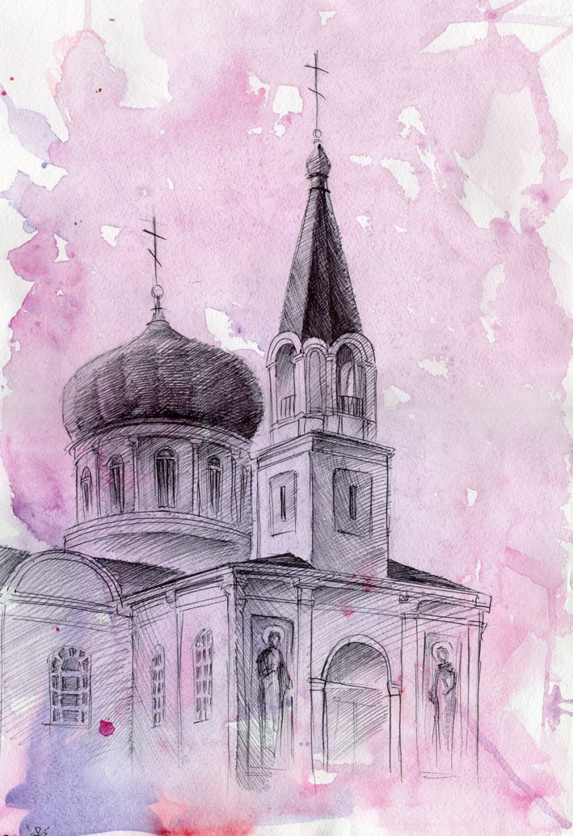
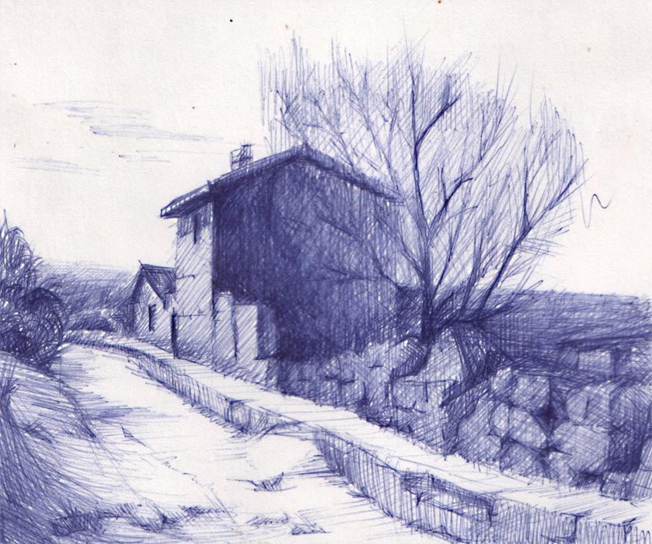
«Наброски и зарисовки в работе над композицией»
Методическая разработка
Выполнила: преподаватель рисунка, живописи, композиции МБОУ ДО «ДШИ» БМР РТ, Штырова М.А.

Slide 2
Содержание
Виды набросков
Графические средства изображения. Техника исполнения набросков.
Виды материалов
Основы композиции. Роль наброска в работе над композицией
Литература

Slide 3
Виды набросков
Самый надежный способ научиться рисовать - это каждодневное занятие набросками, то есть выполнение с натуры обобщенных, без мелких деталей краткосрочных рисунков.
Наброски помогают развить наблюдательность , умение остро и точно схватывать самое главное в натуре и отбрасывать второстепенное, несущественное.

Slide 4
Виды набросков
Длительная работа всегда начинается с наброска - это первая, начальная стадия творческой работы, когда набросок предшествует длительному рисунку, помогает найти композицию, изучить пропорции, движение.
Итак, набросок - это обобщенное изображение, которое выполняется за короткий промежуток времени с минимальным количеством графических средств.
В зависимости от характера исполнения наброски можно условно подразделить на наброски
с натуры,
по памяти,
по воображению и комбинированные.

Slide 5
Виды набросков
Наброски выполняются с учебно-познавательной целью. В этом случае рисунок является средством изучения натуры, окружающей жизни и накопления профессиональных знаний и умений.
При работе с натуры накапливаются впечатления, без которых немыслимо создание даже несложных композиций.
Наброски по памяти - это как бы зафиксированная на бумаге зрительная память. Наброски способствуют развитию глазомера, координации руки, умению точно и лаконично передать самое существенное, выявлять конструктивно-структурные, пропорциональные и динамические закономерности изображаемых объектов.
Свободное владение искусством наброска позволяет перейти к свободному изображению сложных живых форм без применения вспомогательных линий построения.

Slide 6
Графические средства изображения.
Основными графическими средствами, обладающими широкими возможностями и применяющимися при исполнении набросков, являются линия, штрих и тональное пятно.
Линия.
Линии бывают разные: Длинная, короткая, толстая, тонкая, плавная. Линия может иметь разную толщину на всем своем протяжении. Иногда линия может даже превратиться в точку.
Чем вернее найден контур, тем полнее он передает воспринятое, и чем острее при этом наблюдатель-ность, тем выразительнее получится набросок.
Для нанесения четкой и плавной графической линии требуется твердость руки.

Slide 7
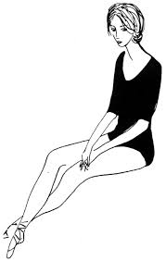
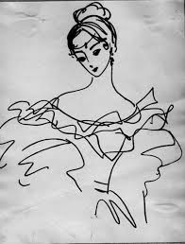

Slide 8
Графические средства изображения.
Штрих.
Другим графическим средством создания наброска является штрих. В зависимости от нажима карандаша или пера с тушью штрих становится темным или светлым, мягким или жестким.
К тому же штриховая линия может быть длинной, короткой, широкой, тонкой, едва заметной. Пластические качества штриха дают разнообразные художественные возможности.
В штриховом наброске (как и в линейном) нанесение контура является первоочередным делом, и штриховая линия также при этом способна выполнять несколько функций.
Лишь после нанесения контура можно отнять карандаш от бумаги, чтобы, заканчивая набросок, наметить внутри или вне его некоторые характерные детали, подчеркнуть штрихами объем или показать затененность.

Slide 9
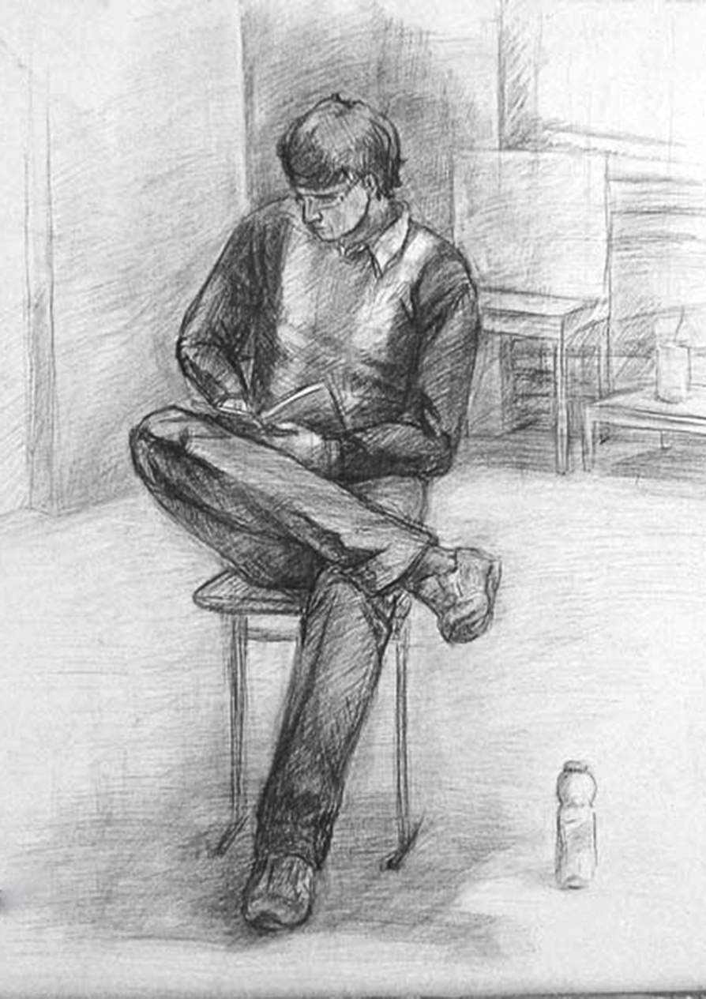
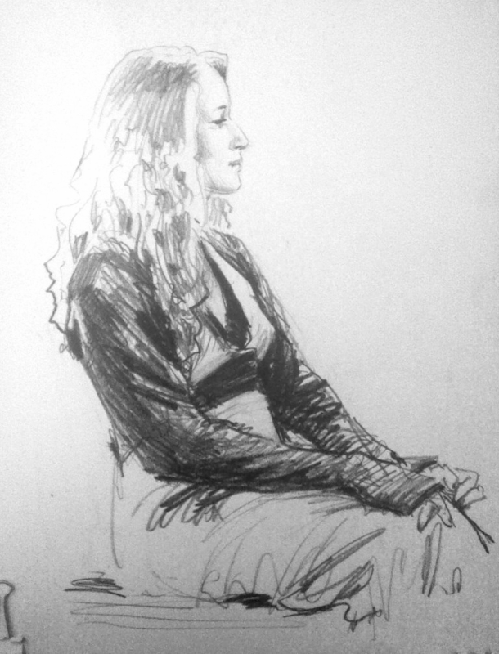

Slide 10
Графические средства изображения.
Тональное пятно.
Тональное пятно применяется при решении следующих задач: при выявлении или подчерки-вании объемности натуры; для передачи ее освещенности;
Тональное пятно создается внутри контура параллельными или перекрещивающимися линиями (или штрихами). В этом случае на силу тонального пятна воздействует ширина линий или штрихов и светлых промежутков, остающихся между ними, которые должны соответствовать размеру исполняемого рисунка.
Нередко в работе над набросками применяются все графические средства: линия, штрих и тональное пятно или в комбинациях: линия и тон.

Slide 11
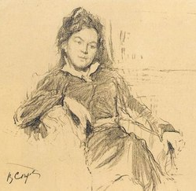
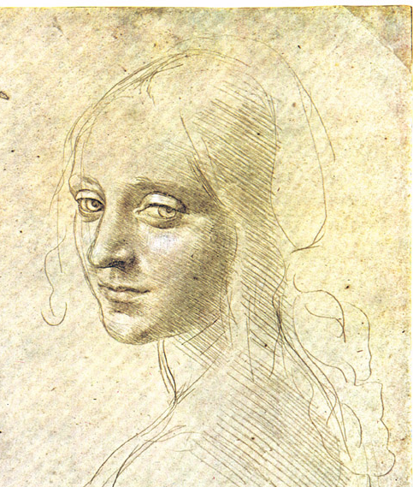
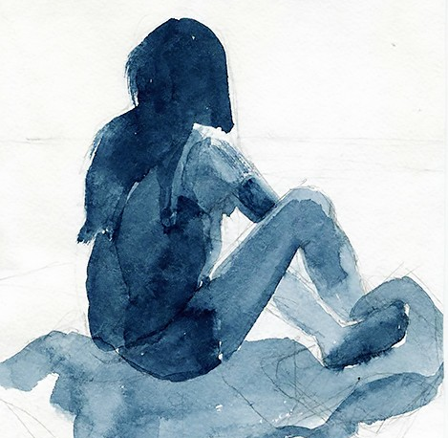
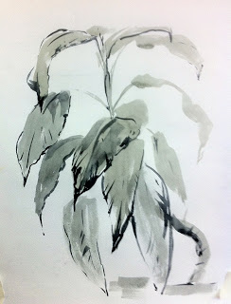

Slide 12
Виды материалов
В рисунке набросков используют великое множество графических приемов и средств, разнообразные линии, штрихи, пятна, стараясь как можно полнее задействовать возможности материала. Применяют смешанные техники двух и трех материалов для получения большей выразительности. Чем шире и разнообразнее графический материал, тем интереснее и живее результаты.
Рассмотрим основные виды материалов.

Slide 13
Виды материалов
Графитные карандаши.
Карандаш - самый удобный и универсальный инструмент для выполнения набросков. Им можно провести жирную или слабозаметную, толстую или тонкую, яркую или бледную линию, получить очень аккуратные тонкие штрихи или большие затененные области, а также растушевать для получения очень нежных, легких тонов.
Для набросков лучше использовать мягкие карандаши (2В - 6В). Удобнее всего заточить грифель в виде лопаточки, чтобы лучше варьировать толщину линии.
Перо и тушь.
Техника рисунка пером скупа - четкая или прерывистая черная линия, штрихи, нанесенные в различном направлении, иногда заливки тушью.

Slide 14
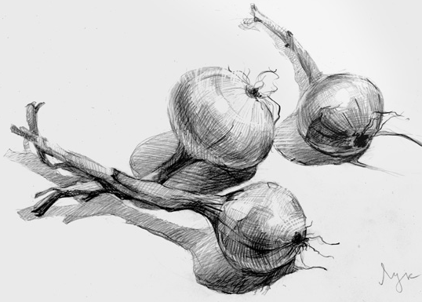
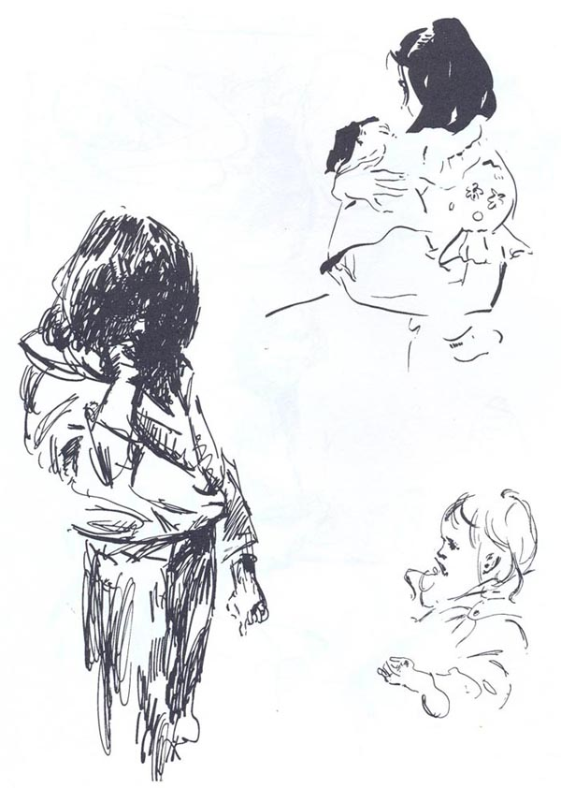
Перо и тушь.
Графитные карандаши.

Slide 15
Виды материалов
Уголь.
Рисунки углем наиболее живописны. Они отличаются богатством тоновых переходов - от глубоких бархатистых штрихов широкими мазками до легких серебристых тушевок. Углем можно наносить острые, четкие штрихи, работать плашмя или размазывать пальцами.
Соус.
Он имеет большую красящую силу и дает красивые бархатистые тона от очень темных до очень светлых, с большим числом тональных градаций между ними.
Сухим способом работают соусом примерно так же, как и углем. Соус хорошо растворяется. Поэтому им можно работать и кистью (мокрый способ).

Slide 16
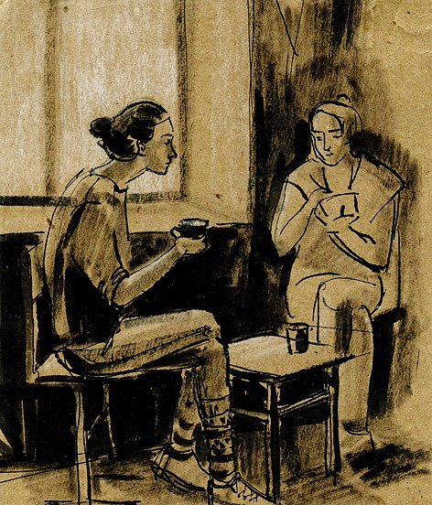
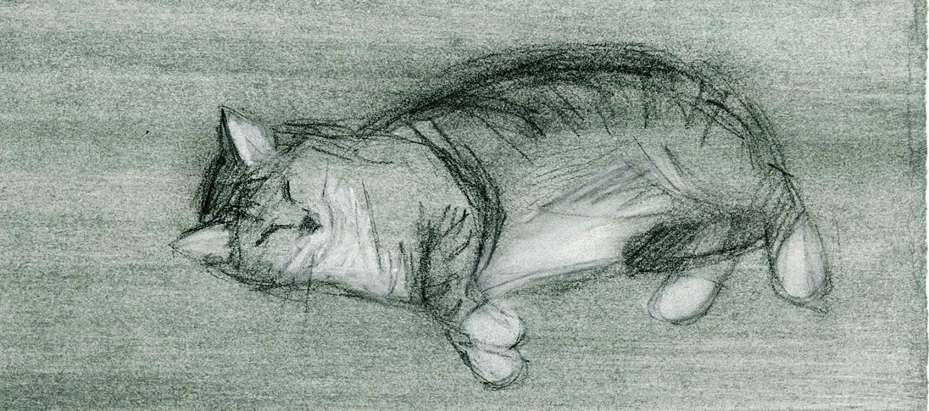
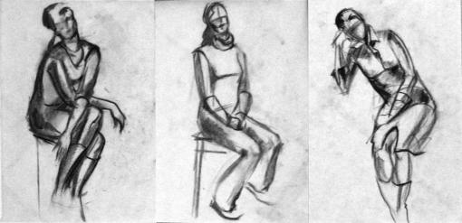
Соус
Уголь.
Соус

Slide 17
Виды материалов
Сангина.
Сангина привлекательна своим красивым теплым тоном, коричневатым или красноватым. Иногда сангину комбинируют с углем, который дает холодные оттенки, живописно контрастирующие с теплыми оттенками сангины. Сангиной можно делать как наброски, так и длительные рисунки. Но они требуют фиксирования.
Акварель.
В зависимости от размера кисти акварелью можно делать как тональные, так и линейные наброски (очень тонкой кистью малого номера). Хорошей широкой кистью можно нанести как широкий мазок, так и тонкую линию.
Обычно наброски выполняются коричневой или черной краской.

Slide 18
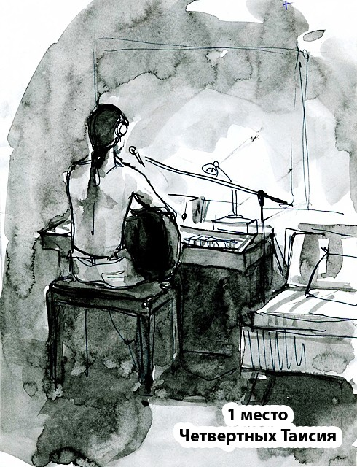
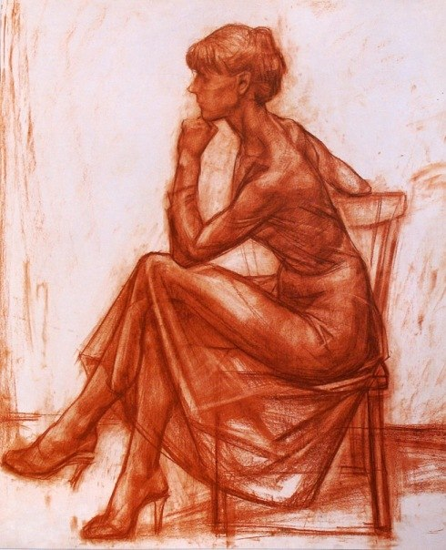
Сангина
Акварель.

Slide 19
Основы композиции. Роль наброска в работе над композицией.
Композиция в связана с необходимостью передать основной замысел, идею произведения наиболее ясно и убедительно. Главное в композиции - создание художественного образа.
Рассмотрим основные закономерности построения художественного произведения, которые можно назвать правилами, приемами и средствами композиции.

Slide 20
Контраст.
Основной замысел композиции может быть построен на контрастах доброго и злого, веселого и грустного, нового и старого, спокойного и динамичного. Контраст как универсальное средство помогает создать яркое и выразительное произведение. Это могут быть контрасты величин (высокого с низким, большого с маленьким, толстого с тонким), фактур, материалов, объема, плоскости.
Тональный и цветовой контрасты используются в процессе создания произведений графики и живописи любого жанра (светлый объект выразительнее на темном фоне, темный - на светлом).

Slide 21
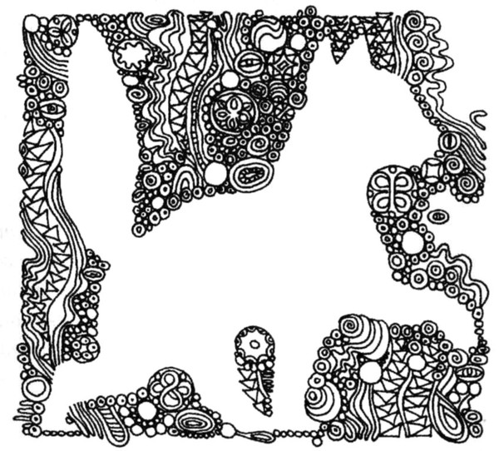
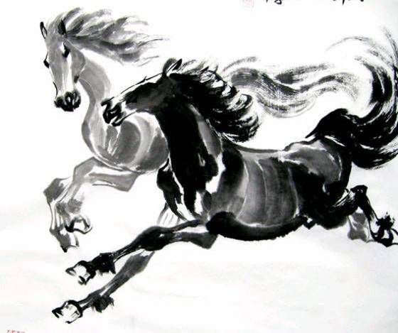
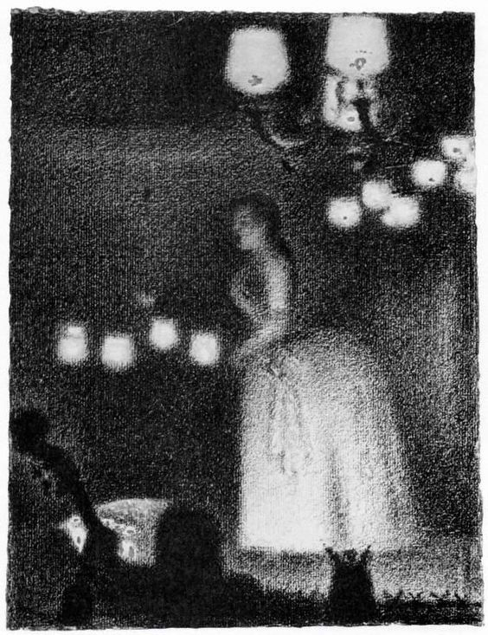
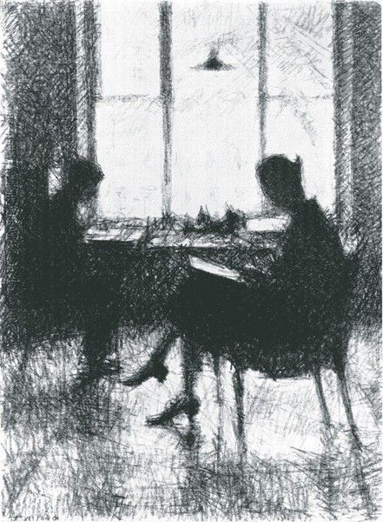
Контраст.
светлый объект на темном фоне, темный - на светлом

Slide 22
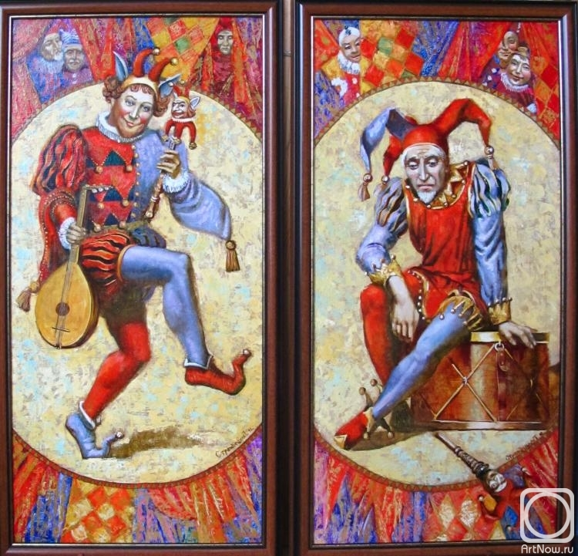
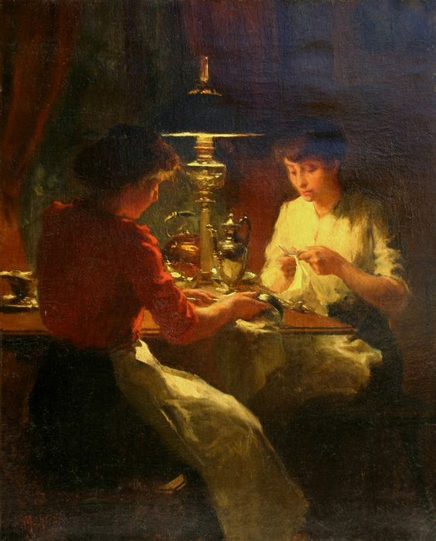
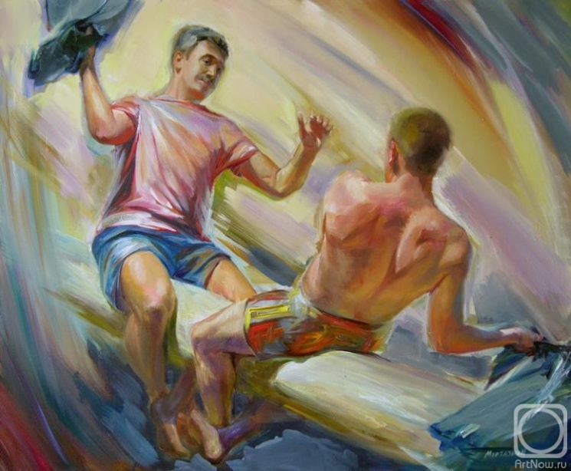
Контраст.
веселого и грустного,
Противопоставление
Светлый силуэт, темный силуэт.

Slide 23
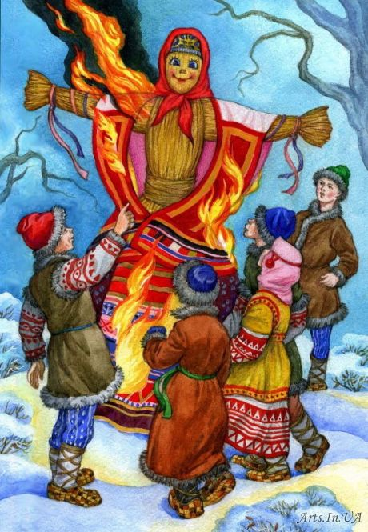
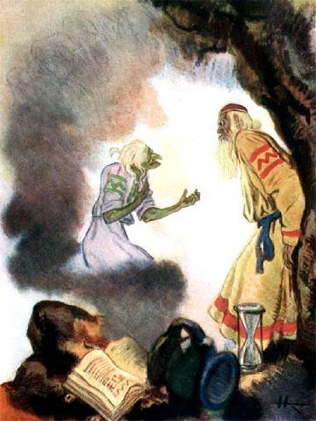
Контраст.
Высокое низкое
Масленница.
Доброе и злое
А.С. ПУШКИН
«Руслан и Людмила»

Slide 24
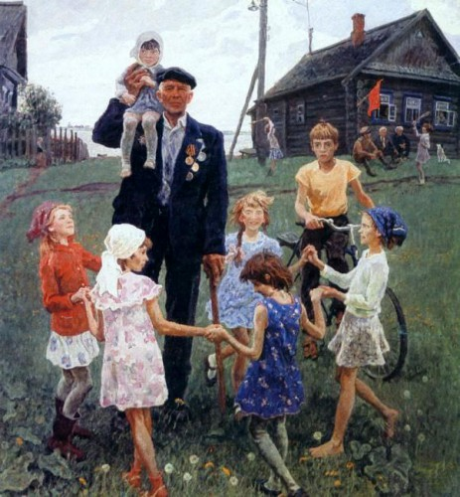
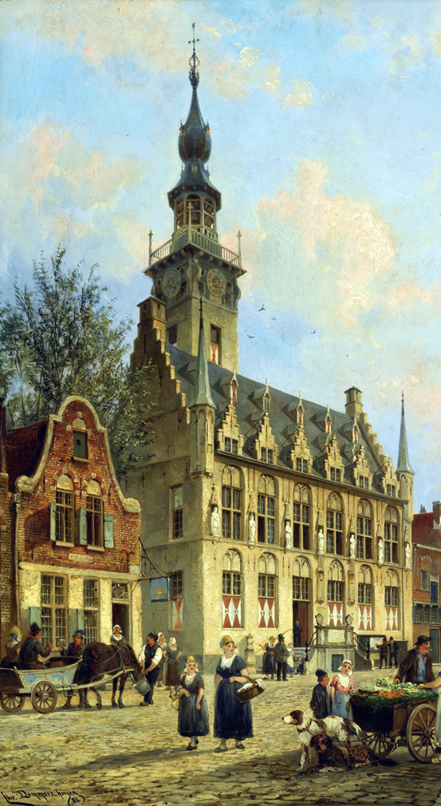
Контраст.
Старое и молодое
Высокое низкое

Slide 25
Центр (смысловой, композиционный).
Для достижения цельности композиции следует выделить центр внимания, где будет расположено главное, отказаться от второстепенных деталей, приглушить отвлекающие от главного контрасты.
Композиционной цельности можно добиться, если объединить светом, тоном или колоритом все части произведения.
Итак, цельность композиции зависит от способности художника подчинить второстепенное главному, от связей всех элементов между собой. То есть недопустимо, чтобы сразу бросалось в глаза что-то второстепенное в композиции, в то время как самое важное оставалось незамеченным. Каждая деталь должна восприниматься как необходимая, добавляющая что-то новое к развитию замысла автора.

Slide 26
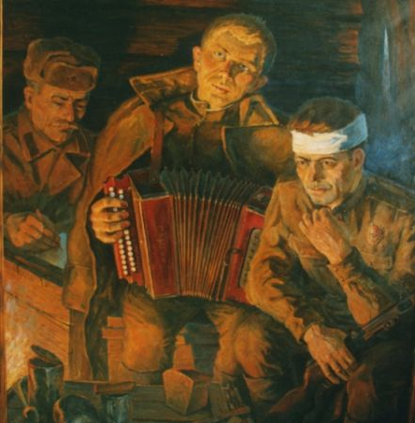
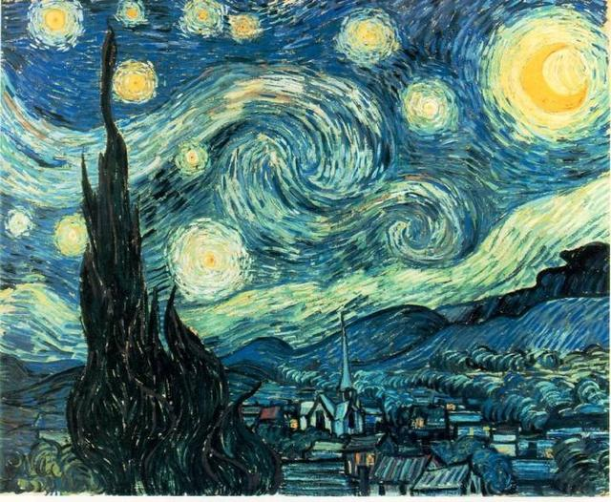
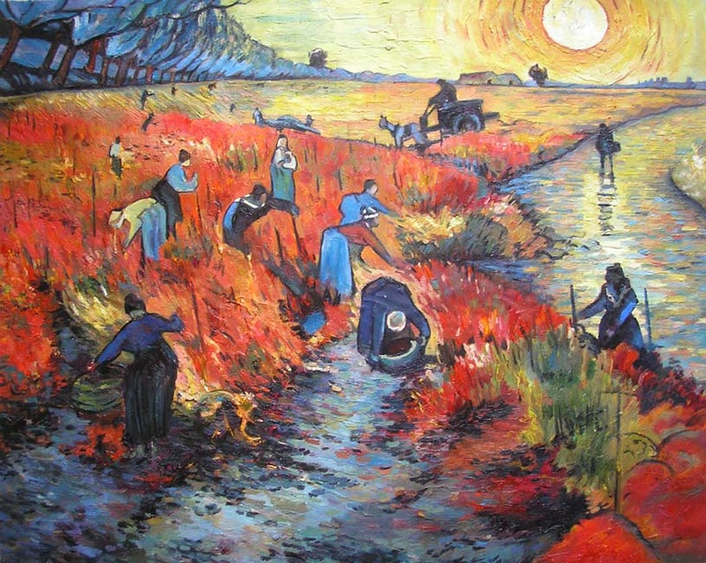
Композиционный центр
Холодный колорит
Теплый колорит
Контрастный свет и
колорит

Slide 27
Правило «золотого сечения»
Под «правилом золотого сечения» в искусстве обычно понимаются асимметричные композиции, центр внимания в которой смещен в особые точки - «зрительные центры». Часто используются четыре точки, расположенные на расстоянии 3/8 и 5/8 от соответствующих краев плоскости.

Slide 28
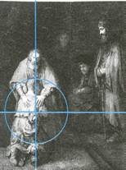
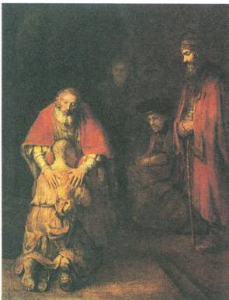
Правило «золотого сечения»

Slide 29
Важно, еще до начала изображения, попытаться представить себе, какой будет картина.
Как правило, сначала художник выполняет несколько небольших эскизов, в которых ведет поиск наиболее выразительной композиции. На этом этапе определяется, каким будет формат картины (вытянутым по вертикали, прямоугольным, квадратным, вытянутым по горизонтали) и ее размер.
При выборе формата следует учитывать, как расположены основные объекты композиции - по горизонтали или вертикали, как развивается действие сюжета - слева направо, в глубину картины или как-то иначе.
В эскизе прорисовывается общая композиционная схема, расположение и взаимосвязь основных действующих лиц без детальной прорисовки. Возможно тоновое и цветовое решение эскиза. Далее обычно выполняется рисунок композиции, затем живописное или графическое ее воплощение.

Slide 30
Один из интересных этапов работы - сбор натурного материала, который включает наблюдения окружающей жизни, выполнение набросков и зарисовок дома, на улице в связи с выбранным сюжетом. Можно заняться сбором натурного материала сразу после выбора сюжета или выполнить эту работу после первого эскиза композиции. Если что-то не получается в рисунке композиции, можно еще раз отправиться на этюды, зарисовать не получающиеся детали, а затем уточнить рисунок с использованием собранного натурного материала. Можно даже выполнить новый композиционный эскиз с учетом выполненных набросков и зарисовок с натуры, уточнить замысел.
Таким образом, можно сделать вывод, что наброски - важнейшее занятие для работы над композицией .
В набросках открываются необъятные возможности экспериментировать, изобретать новые сочетания техник и материалов, собственные приемы работы. Это «кухня» художника, в которой воплощаются его идеи и формируется творческая личность.

Slide 31
Литература
Николай Ли - «Основы учебного академического рисунка», Москва, «Эксмо», 2003
Цюй Лэй Лэй - «Китайский рисунок. Техники и жанры»://zaplutus.ru/://www.russia-job.ru/chact_2_glava_1.php://ru.wikipedia.org/wiki/

